Slide 1
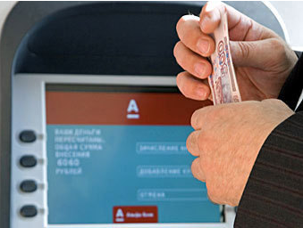
Платежи в адрес ЮРИДИЧЕСКИХ ЛИЦ через банкоматы

Slide 2
ВОЗМОЖНОСТИ ЭКРАНА, ПОЛЯ ЭКРАНА БАНКОМАТА
Код клиента (для быстрого поиска)
Наименование клиента
Номер Договора / Заявки
Сумма внесения
Введите номер договора
--------
Дополнительная возможность: ввод дополнительных параметров, таких как дата договора, ФИО и т.д.
Общая сумма платежа не ограничена, но внесения разбиваются на отдельные платежи не более 15 000 RUR каждый

Slide 3
ОБРАБОТКА ОПЕРАЦИЙ ВНЕСЕНИЯ СО СДАЧЕЙ
Сумма внесения может быть не круглой
12 858 RUR
Банкомат принимает купюры размерностью от 5 000 RUR до 100 RUR и переводит сдачу на счет мобильного номера плательщика или счет интернет провайдера
любой оператор, с которым у банка* заключен договор
13 000 RUR
12 858
12 858 RUR
СЧЕТ КЛИЕНТА 40702810123456789102
142 RUR
МОБИЛЬНЫЙ НОМЕР ПЛАТЕЛЬЩИКА
* Альфа-Банк и Московский Кредитный Банк

Slide 4
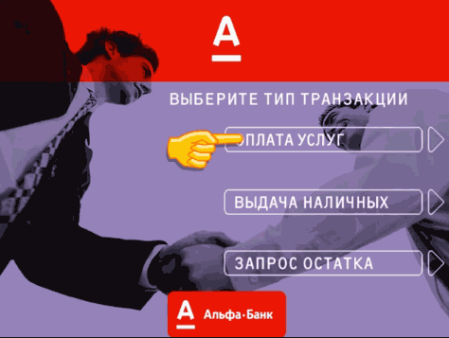
Что мы предлагаем клиенту.
ФИЗИЧЕСКОЕ
ЛИЦО
ОПЛАТА ПО КОДУ
ООО «РОМАШКА»
Введите номер договора/заявки
СТРАХОВЫЕ УСЛУГИ
ТУРИСТИЧ. КОМПАНИИ
HGH12345678
ДРУГОЕ
БАНКОМАТ АЛЬФА-БАНКА
Ваш платеж прошел успешно
ООО «РОМАШКА»
Номер договора: HGH12345678
Сумма платежа: 15 000 рублей
Повторить платеж?
РАСЧЕТНЫЙ СЧЕТ В ВАЛЮТЕ РФ
КЛИЕНТА
15 000
14 999
Внесите наличные в банкомат
НЕТ
ДА
Ваш платеж прошел успешно
ООО «РОМАШКА»
Номер договора: HGH12345678
Сумма платежа: 14 999 рублей
Остаток денежных средств составляет 1 рубль
15 000 рублей
СОТОВЫЕ ОПЕРАТОРЫ
1
ИНТЕРНЕТ-ПРОВАЙДЕРЫ
ИНЫЕ УСЛУГИ

Slide 5
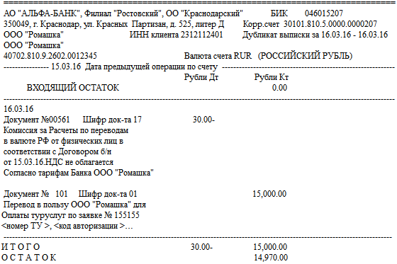
ОБРАБОТКА ПЛАТЕЖА
И ИДЕНТИФИКАЦИЯ ПЛАТЕЛЬЩИКА ДЛЯ КЛИЕНТА
Выписка
Комментарий к проводке
СЧЕТ КЛИЕНТА 4070281096020012345
HGH12345678
Комментарии к проводке
Комментарий к проводке
Вариант 1: «<номер ТУ >, <код авторизации > <Перевод для оплаты туруслуг по заявке № ХХХХХ …. НДС не облагается в пользу <получатель перевода ЮЛ>».
Вариант 2: «<номер ТУ >, <код авторизации > Перевод для оплаты услуг по договору № ХХХХХ, дата. НДС не облагается в пользу <получатель перевода ЮЛ >».
вариант n (заполняется в соответствии с требованиями Клиента: наименование услуги, документ на основании которого осуществляется оплата, дополнительные поля)
«<номер ТУ >, <код авторизации > <Перевод для оплаты ........ по ......№ ХХХХХХ, ……, НДС не облагается в пользу <получатель перевода ЮЛ>»
Типовые комментарии к проводке более подробно указаны в Договоре.
Комиссия <наименование комиссии в соответствии с Договором> по договору б/н от <дата договора> НДС не облагается "наименование клиента".

Slide 6
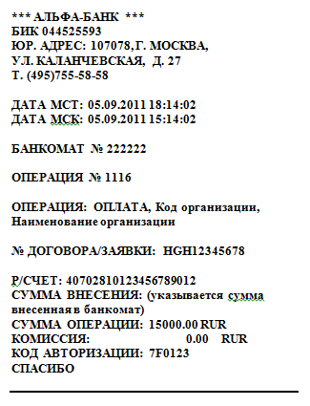
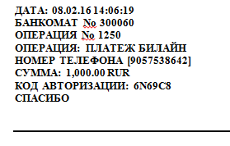
ОБРАБОТКА ПЛАТЕЖА
И ИДЕНТИФИКАЦИЯ ПЛАТЕЛЬЩИКА ДЛЯ ФИЗЛИЦА
ЧЕК ПЛАТЕЖА ЧЕК ОПЛАТЫ УСЛУГ (СДАЧА)
Комментарий к проводке
Комментарий к проводке

Slide 7
ОГРАНИЧЕНИЯ
Переводы в пользу Клиента (резидента РФ) возможны только в рублях
Поступление переводов происходит на счет Клиента в валюте РФ на открытый в Альфа-Банке счет
Максимальная сумма внесения за 1 операцию – 15 000 RUR (согласно законодательству РФ). Общая сумма платежа может превышать 15 000 рублей
Реализация проекта на парке АБ АТМ с функцией Cash-in. (За исключением устройств для самоинкассации. На примере АТМ Lanit, ДОРС)
Банкомат не выдает сдачу
RUR
Введите номер договора
-------------
1
2
3
4
5
Х
6
7
8
9
0
…..

Slide 8
ПОДКЛЮЧЕНИЕ
КЛИЕНТ +
КЛИЕНТ
Открытие клиентом рублевого счета
в Альфа-Банке
Заключение клиентом Договора
с Альфа-Банком с указанием:
кода плательщика
назначения платежа
Подключение клиента к услуге – настройка банкоматной сети
Информирование плательщиков
о новой возможности оплаты
1
2
3

